Slide 1
Oslabení dýchacího systému
Cvičební jednotka u problematiky astma bronchiale
Žaneta Brizgalová
Lucie Šancová
Taťána Krečmerová

Slide 2
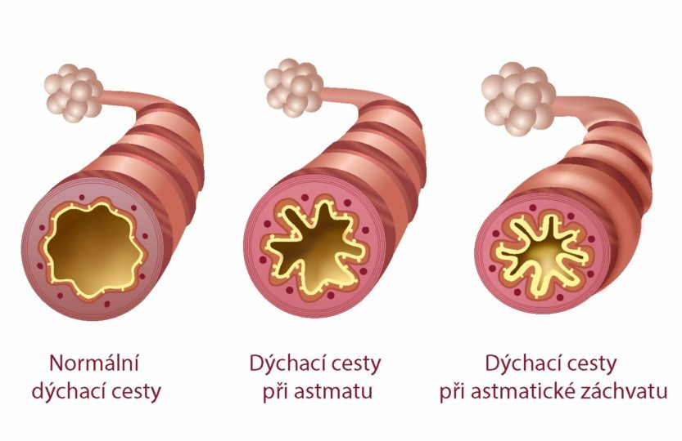
Astma bronchiale
Chronické zánětlivé onemocnění dýchacích cest
Bronchiální obstrukce, hypersekrece a spazmus hladkých svalů
Pískavé dýchání, kašel, dušnost, svírání na hrudi, neschopnost dovydechnout
Obrázek 1

Slide 3
Jak takový pacient vypadá?
Tuhý hrudník
Nádechové postavení hrudníku
Převažuje tzv. horní hrudní typ dýchání
Přetížené svaly krční páteře a hrudníku
Blokády páteře a žeber
Dýchání je rychlé, povrchové, neekonomické

Slide 4
Na co cvičení zaměřujeme?
Uvolnění a protažení svalů v oblasti hrudníku a pletence ramenního
Zvýšení pružnosti hrudníku
Posílení mezižeberních svalů, dolních fixátorů lopatek a břišních svalů
Zmírnění případných deformit hrudníku a páteře
Úprava vadného držení těla
Nácvik správné dechové vlny
Zlepšení fyzické zdatnosti

Slide 5
Správný dechový stereotyp má výrazný vliv na posturu a naopak postura na dechové funkce.

Slide 6
Hlavní zásady
Obeznámit se se zdravotním stavem jedince
Před cvičením uvolnit dýchací cesty
Správná koordinace pohybu s dechem
Intenzitu cvičení postupně zvyšovat
Pravidelně sledovat a kontrolovat stav klientů

Slide 7
Doporučení
Dodržovat hygienické zásady prostředí:
Větraná místnost
Bez prachu
Vyšší vlhkost a teplota vzduchu
Vhodné činnosti – rytmická aerobní cvičení, která využívají velké skupiny svalů:
Plavání
Turistika
Jízda na kole
Intervalové zátěže při tenisu, volejbale, basketbale

Slide 8
Vyvarovat se !
Suchý studený vzduch
Silová cvičení izometrického charakteru
Zadržování dechu při fyzické aktivitě
Prach
Pylové prostředí
Stresové prostředí

Slide 9
Zdroje
HÁLKOVÁ, Jitka. Zdravotní tělesná výchova: speciální učební text. I. část, Obecná. 6. vyd. Praha: Česká asociace Sport pro všechny, 2009. ISBN 80-86586-15-4.
SYSLOVÁ, Vlasta. Zdravotní tělesná výchova: speciální učební text. II. část, Zdravotní tělesná výchova při jednotlivých druzích oslabení. 3. vyd. Praha: Česká asociace Sport pro všechny, 2008. ISBN 80-86586-15-4.
SOUČEK, Miroslav a Petr SVAČINA. Vnitřní lékařství v kostce. Praha: Grada, 2019. ISBN 978-80-271-2289-9.
Obrázek 1: https://lh3.googleusercontent.com/proxy/MCoAA5eIsx20RglFtvak8zETFyD6uOReeP7igdFY2Y4amN8LX7m9Eam1SxASzNqjf89INiPmqZffiSC0MN25p7rWrwMQI0pNcXcXNGRJBr5dYYa4ox_V1lXIvQ

